Slide 1
Προσομοίωση Δικτύων
6η Άσκηση
Σχεδιασμός, υλοποίηση, μελέτη ασύρματου δικτύου

Slide 2
Δημιουργία ασύρματου δικτύου
Στόχος
  Απλή τοπολογία δύο κόμβων
  Ορισμός βασικών παραμέτρων λειτουργίας των κόμβων
  Ορισμός τοπολογίας – κινητικότητας κόμβων
  Διαμόρφωση φίλτρων παρακολούθησης ενεργειών-γεγονότων από τα trace-files
  Ορισμός ενεργειακού μοντέλου
  Ορισμός ροών δεδομένων-πακέτων μεταξύ των κόμβων
  Μελέτη μέσω trace-file
  Μελέτη μέσω awk script

Slide 3
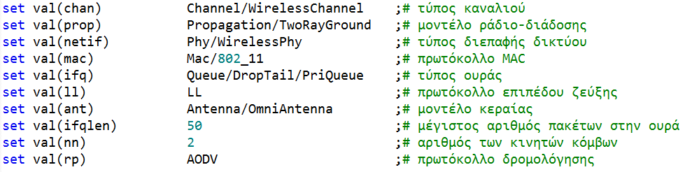
Δημιουργία ασύρματου δικτύου
Ορισμός βασικών παραμέτρων λειτουργίας των κόμβων

Slide 4
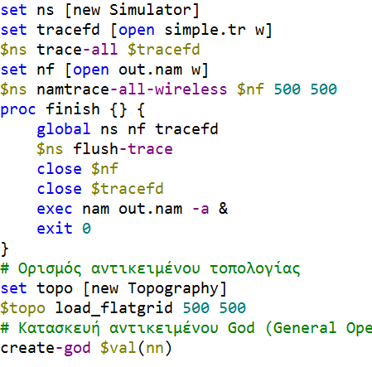
Δημιουργία ασύρματου δικτύου
Ορισμός βασικών παραμέτρων λειτουργίας των κόμβων

Slide 5
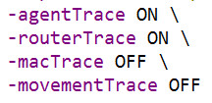
Δημιουργία ασύρματου δικτύου
Διαμόρφωση φίλτρων παρακολούθησης ενεργειών-γεγονότων από τα trace-files

Slide 6
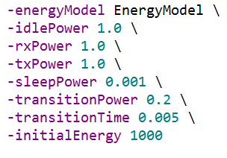
Δημιουργία ασύρματου δικτύου
Ορισμός ενεργειακού μοντέλου

Slide 7
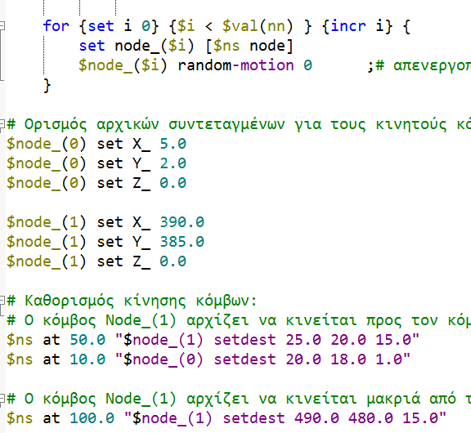
Δημιουργία ασύρματου δικτύου
Ορισμός τοπολογίας – κινητικότητας κόμβων

Slide 8
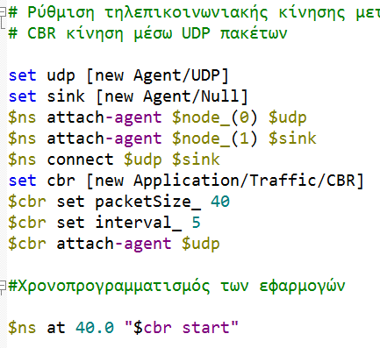
Δημιουργία ασύρματου δικτύου
Ορισμός ροών δεδομένων-πακέτων μεταξύ των κόμβων

Slide 9
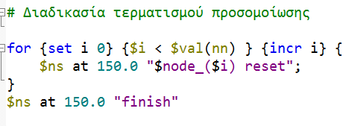
Δημιουργία ασύρματου δικτύου
Ορισμός τερματισμού προσομοίωσης

Slide 10
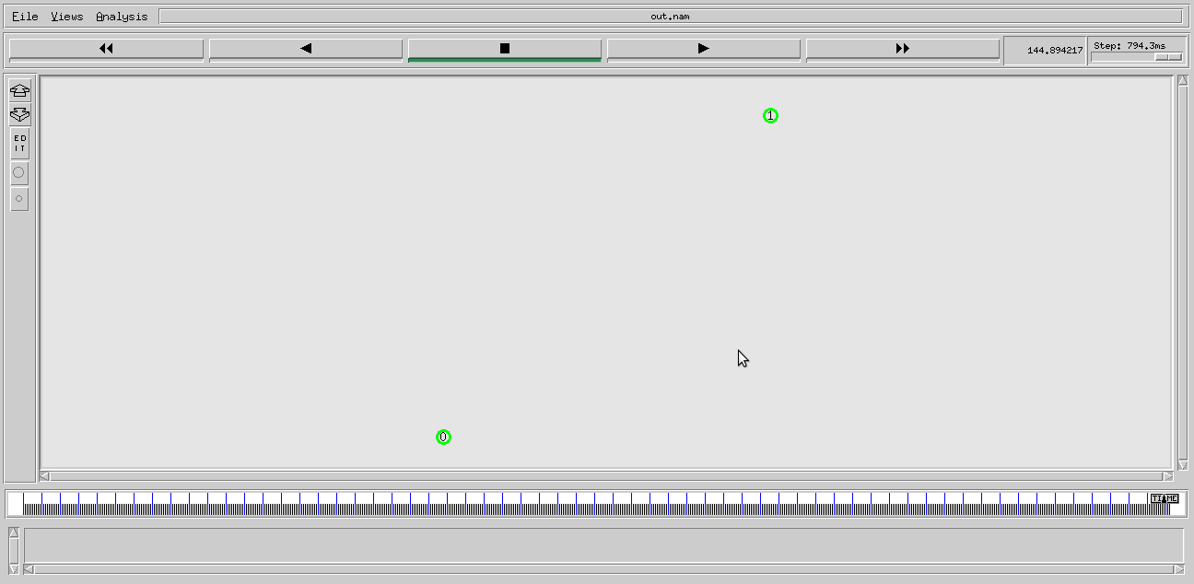
Δημιουργία ασύρματου δικτύου
Τρέχουμε και επαληθεύουμε ότι εξομοίωση εκτελείται χωρίς συντακτικά λάθη και η τοπολογία είναι η αναμενόμενη
Τροποποιήστε σύμφωνα με τις υποδείξεις του διδάσκοντα

Slide 11
Δημιουργία ασύρματου δικτύου
Μελέτη με βάση το trace-file
  Εντοπίστε μια πλήρη μετάδοση συγκεκριμένου πακέτου
  Αλλάξτε την διαμόρφωση των φίλτρων και εντοπίστε τις διαφορές
Μελέτη απόδοση με βάση awk script
  awk –f delay.awk simple.tr
    Μέση καθυστέρηση, Ελάχιστη Καθυστέρηση, Επιτυχώς μεταδοθέντα πακέτα
  awk –f remaining_energy.awk simple.tr
    Μέση εναπομείνασα ενέργεια των κόμβων του δικτύου
Τροποποιήστε βασικές παραμέτρους και σχολιάστε την απόδοση

Slide 12
ΑΝΑΦΟΡΑ
Δημιουργήστε ένα νέο σενάριο (τροποποιώντας τον αρχικό) στο οποίο:
  Την χρονική στιγμή 100, ο κόμβος 1 ξεκινάει να κινείται με κατεύθυνση το σημείο (490,480) με ταχύτητα 5 m /sec.
  Η γεννήτρια CBR θα παράγει ένα πακέτο 40 bytes κάθε 1 sec.
  Η γεννήτρια CBR θα ξεκινήσει να παράγει πακέτα στο 95 sec της προσομοίωσης.
  Χρησιμοποιήστε το αρχείο delay.awk για να πάρετε την καθυστέρηση στην μετάδοση των πακέτων για τις περιπτώσεις η CBR να παράγει ένα πακέτο 40bytes κάθε 1, 0.5, 0.1, 0.05 και 0.01 sec και στην συνέχεια απεικονίστε την σε διαγράμματα.
Δημιουργήστε ένα νέο σενάριο (τροποποιώντας τον αρχικό) στο οποίο:
  Υπάρχει μια δεύτερη ροή δεδομένων με ακριβώς τα ίδια χαρακτηριστικά αλλά ανάποδη κατεύθυνση (εναλλαγή αποστολές, παραλήπτη)
  Στο σενάριο θα είναι ενεργές ΚΑΙ οι δύο ροές.

